Slide 1
GTAA
(Global Tactical Asset Allocation)
: 글로벌 전술적 자산 배분
03 분반 / 산학 캡스톤 디자인 2
F조
김민찬, 박유영, 최영규, 홍성주
발표자 : 박유영
발표날짜 : 19. 11. 12
담당교수님 : 정호엽 교수님
Notes:
안녕하세요 F조 발표를 맡게 된 박유영 입니다. 발표 시작하겠습니다.

Slide 2
F조 PRESENTATION CONTENTS
CONTENTS
1. GTAA project introduction
2. GTAA project explanation
3. GTAA progress
4. GitHub update
5. KDN Software Contest
6. GTAA full schedule
Notes:
This is our project contents.
First is GTAA project introduction,
Second is GTAA project explanation. And GTAA prgress, github update, KDN Software Contest and GTAA full schedule

Slide 3
1. GTAA 프로젝트 소개
WHAT IS GTAA?
1
(Global Tactical Asset Allocation)
: 글로벌 전술적 자산 배분
2
전세계 자산지수(ETF)을 활용하여 과거 데이터를 분석 및 시뮬레이션을 통하여 안정적인
자산증식을 목표로 하는 웹페이지
서비스 구현 목표
Notes:
GTAA프로젝트 소개 입니다.
GTAA는 Global Tactical Asset Allocation으로 글로벌 전술적 자산 배분 입니다.
저희의 목표는 전세계 자산지수 즉 ETF를 활용하여 과거 데이터를 분석 및 시뮬레이션을 통하여 안정적인 자산증식을 목표로 하는 웹페이지 서비스 구현 입니다.
ETF(Exchange Traded Fund)는 말 그대로 모든 자산을 거래소에 상장시켜 투자자들이 주식처럼 편리하게 거래할 수 있도록 만든 상품이다.

Slide 4
2. GTAA 흐름도
자산선택
(Asset selection)
전략 알고리즘 선택
전략알고리즘 세부조정
시뮬레이션
결과
비중을 몇 대 몇으로 할 것인지 선택
Ex)3:7, 5:5
SPY(US 주식)
IEV(유럽 주식)
EWJ(일본주식)
EEM(신흥시장 지수)
TLT(미국 장기 채권)
IEF(미국 중기 채권)
IYR(미국 부동산)
RWX(세계 부동산)
GLD(gold)
DBC(상품ETF)
…
전통적
자산배분전략
위험 기반
자산배분전략
모멘텀 기반
자산배분전략
동일비중포트폴리오
최소분산포트폴리오
최대분산효과포트폴리오
위험균형포트폴리오
모멘텀포트폴리오
…
추천포트폴리오 제시
Notes:
다음은 저희 프로젝트의 전체적인 과정입니다.
먼저 자산 중에는 SPY, IEV…등이 있습니다.
이 중 사용자가 자신이 가지고 있거나 투자하려고 하는 자산을 선택합니다.
그 뒤 전략 알고리즘을 선택합니다.
그 뒤 사용자가 선택한 전략 알고리즘을 세부조정 한 후, 그에 따른 과거시뮬레이션 결과를 보여줍니다. 사용자가 원하는 결과가 나오지 않았다면 전략 알고리즘 세부조정을 다시 조정하거나 전략 알고리즘을 다시 선택하는 방법으로 사용자가 원하는 결과를 얻을 수 있게끔 합니다.
이중에서 저는 시뮬레이션 결과를 나타내는 부분을 하였습니다.
여기서 말하는 포트폴리오 내가 가지고 있는 자산. 입니다.
예를들어 내가 가지고 있는 자산이 주식과 채권이다. 그러면 내 포트폴리오는 주식과 채권으로 구성되어 있다 라고 할 수 있습니다.

Slide 5
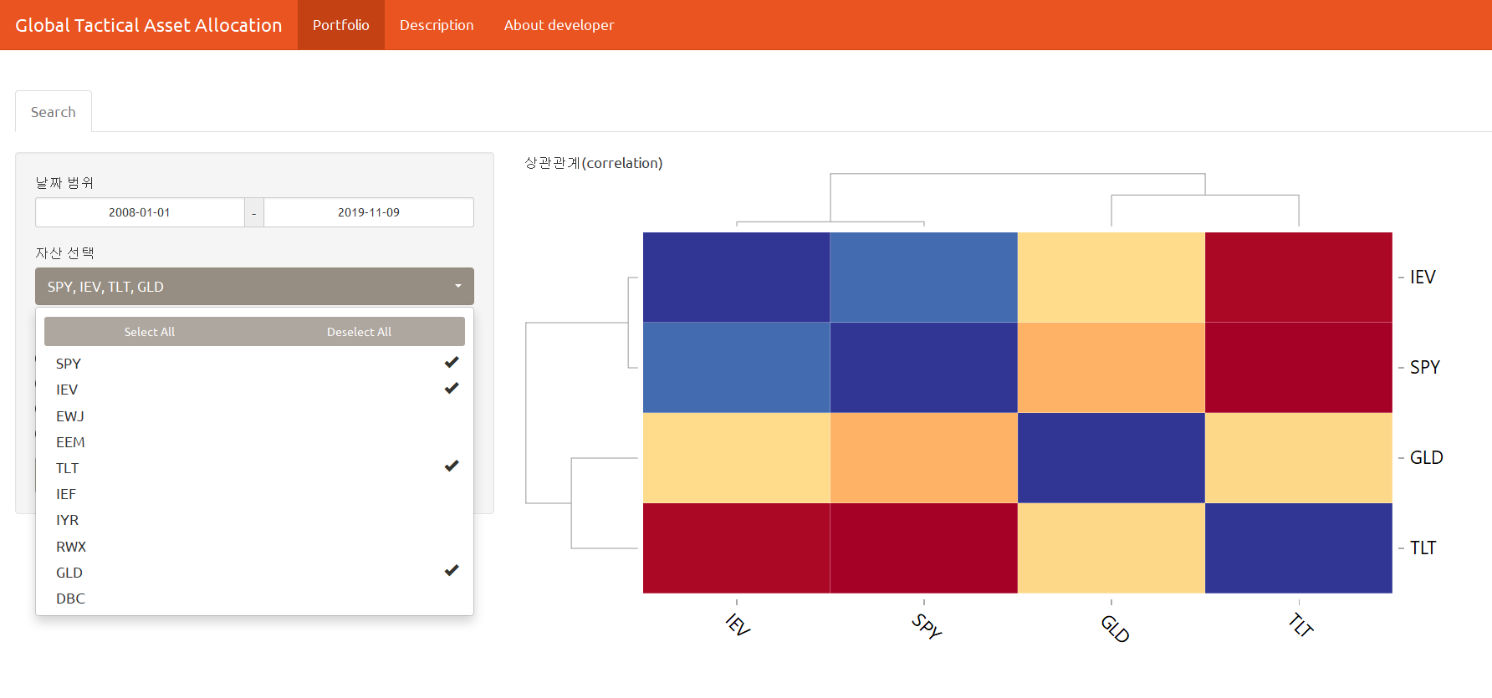
3. GTAA 진행상황
1. 사용자가 자산 선택 : SPY(US주식), IEV(유럽주식), TLT(미국장기채권), GLD(골드)

Slide 6
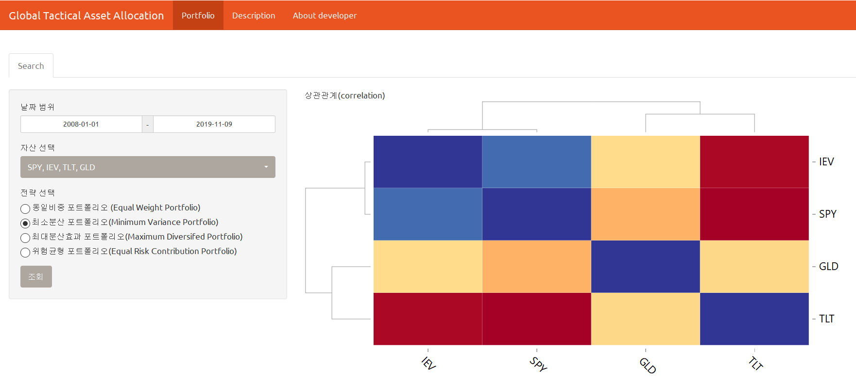
3. GTAA 진행상황
2. 사용자가 전략선택, 조회버튼 클릭

Slide 7
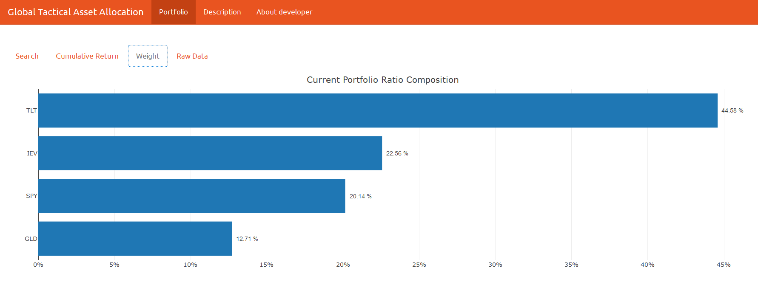
3. GTAA 진행상황
3. 시뮬레이션 결과 중에서 Weight 비중을 보여주는 그래프
: 현재 시점에서 어떤 비중으로 나눠야 나타냄
Notes:
시뮬레이션 결과 중에서 weight 비중을 보여주는 부분입니다.
이 그래프는 현재 시점에서 어떤 비중으로 나눠야 하는 지 보여주는 그래프인데요 전략에 따른 최적의 비중을 나타내줍니다.
그래프에 대한 설명을 드리자면, TLT(US주식)은 44.5%, IEV(유럽주식)은 22.5%, SPY(미국장기채권)은 20.1%, GLD(골드)는 12.7%의 비중으로 두는게 최적의 비중이라고 나타내줍니다.

Slide 8
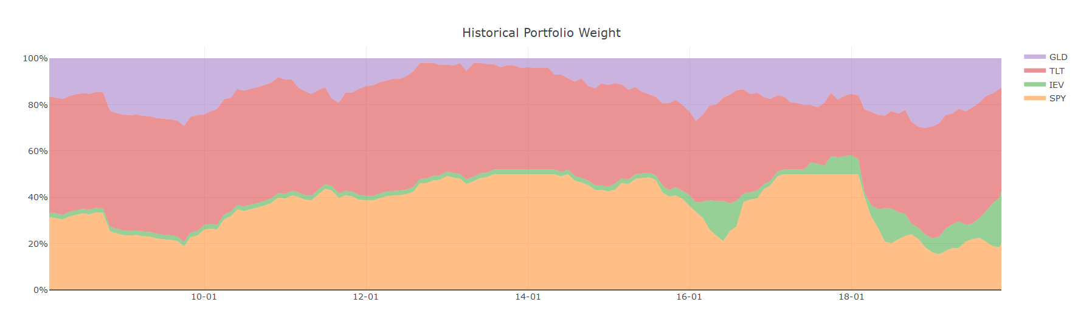
3. GTAA 진행상황
3. 시뮬레이션 결과 중에서 역사적 Weight 비중을 보여주는 그래프

Slide 9
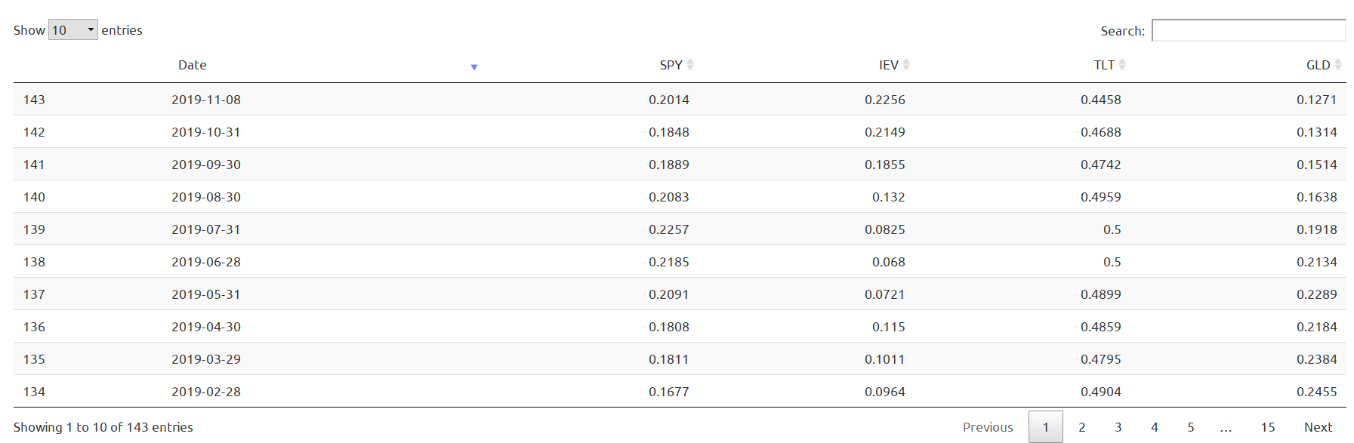
3. GTAA 진행상황
Notes:
전략의 역사적 가중치를 보여주는 표

Slide 10
3. GTAA 진행상황

Slide 11
3. GTAA 진행상황

Slide 12
3. GTAA 진행상황

Slide 13
3. GTAA 진행상황

Slide 14
3. GTAA 진행상황

Slide 15
3. GTAA 진행상황

Slide 16
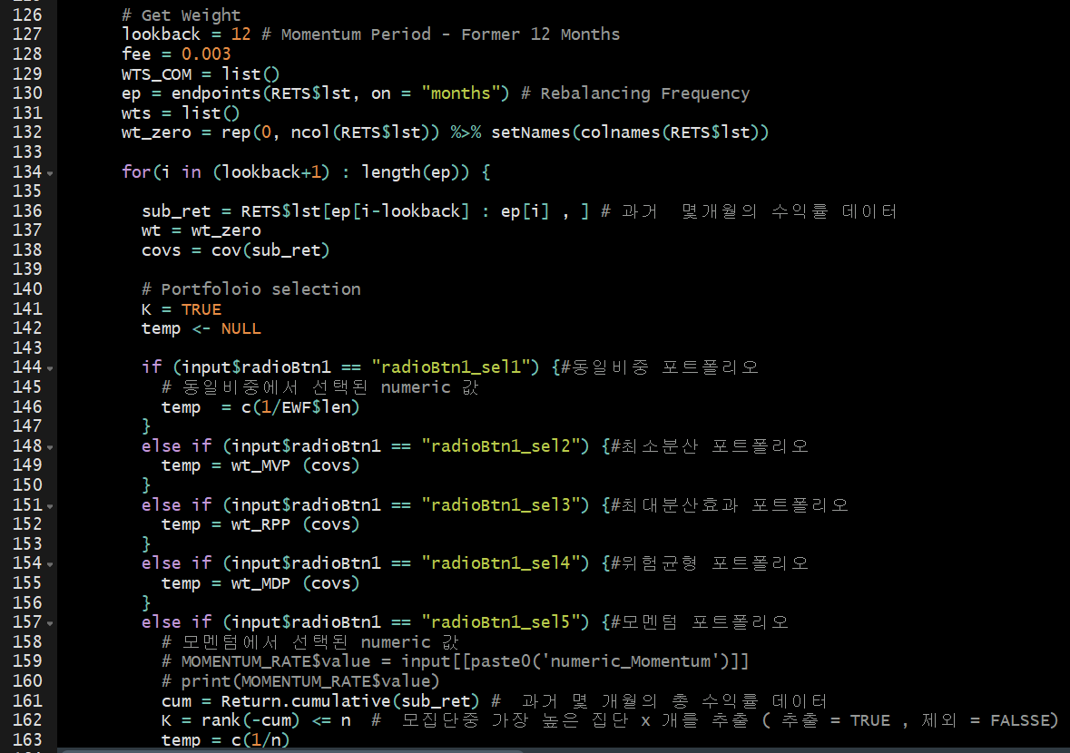
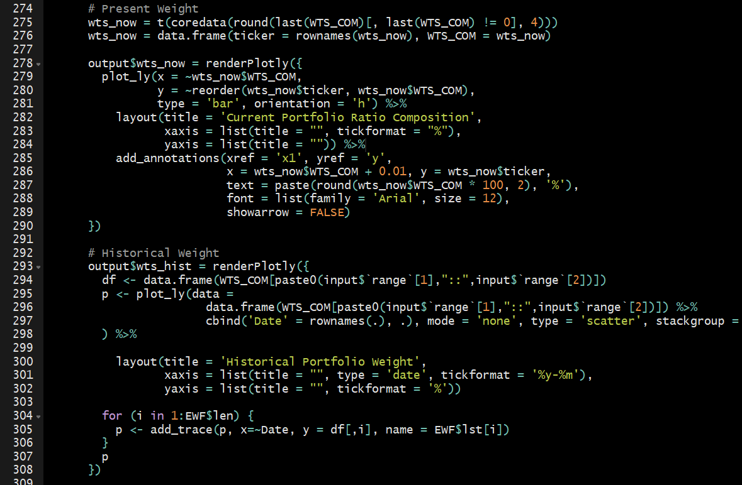
3. GTAA 진행상황(코드)
Weight 비중부분 Server.R 코드
<가중치를 가져오는 코드>
<가중치를 그래프로 나타내주는 코드>

Slide 17
3. GTAA 진행상황(영상)
Notes:
위와 같이 설명 드렸던 부분을 영상으로 보여드리겠습니다.

Slide 18
4. GitHub 업데이트
Notes:
다음은 깃허브 업데이트 내용입니다.
이번주 발표한 피피티와 코드를 추가하였습니다.

Slide 19
5. GTAA 계획 일정
추진 내용 | 수행기간
 | 9 월 |  |  | 10 월 |  |  |  | 11 월 |  |  |  | 12 월
 | 2 | 3 | 4 | 1 | 2 | 3 | 4 | 1 | 2 | 3 | 4 | 1 | 2
경제&투자 스터디(꾸준히)
프로젝트 회의 및 계획
data guide에서 데이터수집(1주)
R을 통한 데이터 분석(3주)
데이터 분석 및 개발
데이터 시각화 및 활용
유지보수 및 테스트
Notes:
저희 프로젝트 전체적인 계획 일정입니다.

Slide 20
Q&A

Slide 21
감사합니다.

